Slide 1
Chov králíků I.
Chov zvířat
Kamila Bulušková

Slide 2
Taxonomické zařazení králíka domácího
Třída: savci
Řád: zajícovci (NIKOLI HLODAVCI)
Čeleď: zajícovití
Rod: králík
Druh: králík domácí

Slide 3
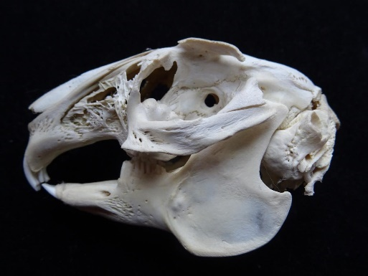
Zajícovci / hlodavci
Hlavní rozdíl je v utváření chrupu
Králíci mají celkem 4 řezáky v horní čelisti – dva velké vepředu a 2 malé podpůrné vzadu
Hlodavci mají v horní čelisti pouze 2 velké řezáky
Notes:
Dospělý králík má 28 zubů (6 řezáků, 10 třenových zubů, 12 stoliček), mléčný chrup je 16 zubů (6 řezáků, 10 třenových zubů).
Přezubí cca v 1 měsíci věku. Řezáky soustavně dorůstají, je nutné zajistit králíkům okus.

Slide 4
Domestikace králíka domácího
Domestikace z králíka divokého
Období pozdního starověku (2. – 5. století n. l.) v západní Evropě
Francouzské kláštery – holátka byla pokládána za postní jídlo
Na Českém území počátek chovu až ve 13. století - stájový chov, živá hračka pro děti
Rozvoj v 2. polovině 20. století – chov v samostatných ustájovacích prostorech
Notes:
Stájový chov – králíci se volně pohybovali po stáji mezi dobytkem nebo koňmi a živili se spadlými zbytky krmiva.

Slide 5
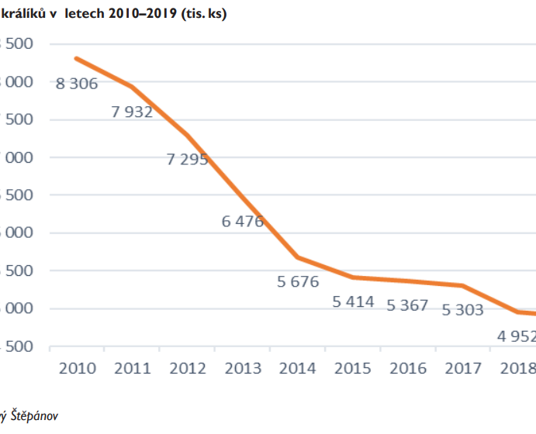
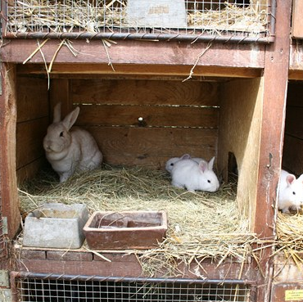
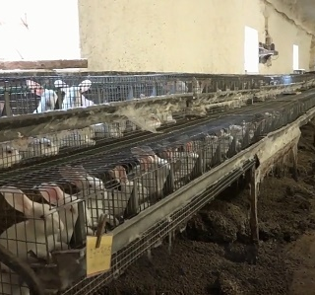
Význam chovu králíků
Jako hospodářské zvíře – minoritní význam
Malochovy
Velkochovy
Zájmové chovy
Laboratorní zvířata
Počet králíků chovných a užitkových meziročně klesá. V roce 2019 4,9 mil. ks (učebnice z r. 1995 udává 14 mil. ks)
Notes:
Velkochovy – např. Rabbit Trhový Štěpánov
Laboratorní zvířata – farmaceutický průmysl, lékařský průmysl, genetické pokusy – od r. 2004 zákaz testování kosmetických produktů
Označování králíků – čistokrevné, registrované chovy
Malochovy – r. 2019 cca 3 miliony králíků

Slide 6
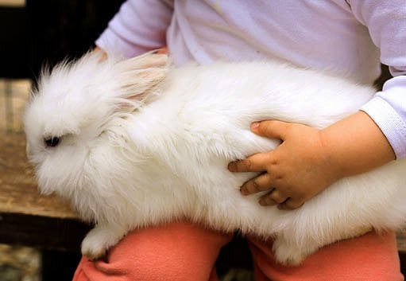
produkty
Maso: HLAVNÍ PRODUKT - bílé, dietní, nízký obsah cholesterolu, odpovídá požadavkům racionální výživy, vysoký podíl bílkovin (19-20 %)
Kůže: vedlejší produkt, využití v kloboučnickém a kožešnickém průmyslu. Aktuální výkupní cena 20 – 28 Kč/kožka
Vlna: vedlejší produkt, získává se z chovu angorských králíků, využití ve vlnařském průmyslu
Notes:
Maso – snadno stravitelné, bílé, dietní, odpovídající požadavkům racionální výživy, s nízkým obsahem cholesterolu a vysokým podílem bílkovin (19-20 %)
Meziročně klesá průměrná spotřeba králičího masa, aktuálně se pohybuje v hodnotách 0,6 kg na obyvatele a rok. S tím souvisí také pokles nabídky králičího masa (meziročně v průměru o 3,5 %).
Spotřebitelská cena byla v roce 2020 174 Kč/kg králičího masa

Slide 7
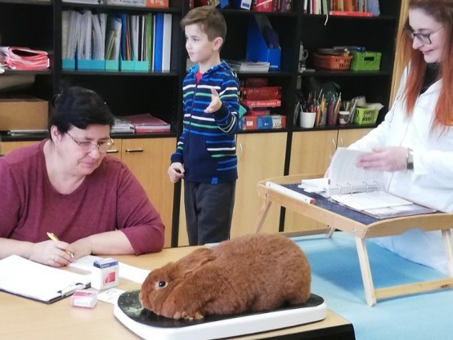
produkty
Laboratorní zvíře: pro humánní a veterinární lékařství, farmaceutický průmysl, genetický výzkum
Hnůj: vedlejší produkt, cenný díky vysokému obsahu fosforečnanů. 1 králice a 50 mláďat vyprodukují ročně 1 m3 trusu.
Mezi významnou oblast řadíme také zájmové chovatelství, které je pro mnohé koníčkem. Králíci, chovaní v hobby chovech slouží pro výstavnické účely a další šlechtění.

Slide 8
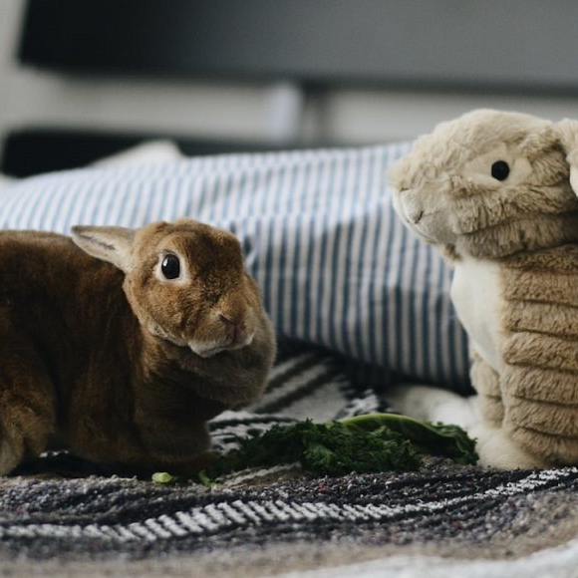
Výhody chovu králíků
Krátký generační interval
Vysoká plodnost (polyestrické a multiparní zvíře)
Malé požadavky na prostor
Vysoká intenzita růstu
Možnost využití KKS
Notes:
Krátký generační interval (zařazení do plemenitby již v 6 – 10 měsících věku)
Vysoká plodnost (polyestrické a multiparní zvíře) – polyestrické = má provokovanou ovulaci na základě páření – v domácím chovu až 8 vrhů ročně, březost 31 dní, rodí 4 – 12 mláďat)
Malé požadavky na prostor
Vysoká intenzita růstu
Možnost využití KKS

Slide 9
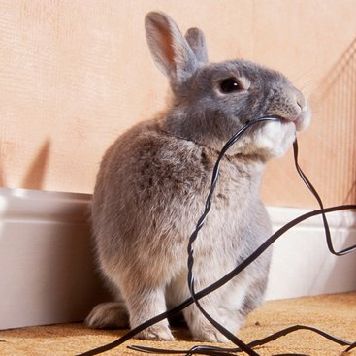
Nevýhody chovu králíků
Náročnost na lidskou práci
Individuální péče v oblasti reprodukce
Menší možnost využití mechanizace a automatizace
Vyšší náklady na krmení

Slide 10

opakování

